Slide 1

Ecommerce
Vîlceanu Robert
Talabă Bogdan
Preda Alexandru

Slide 2
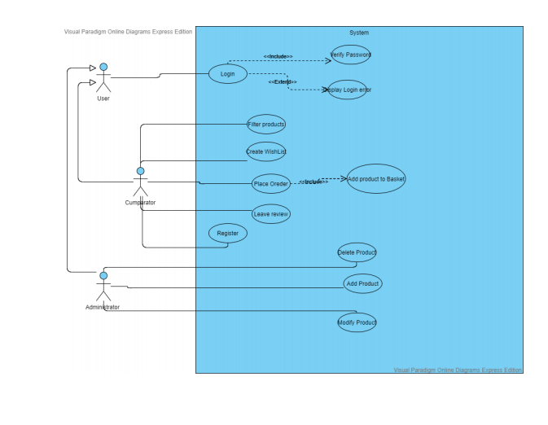

Slide 3
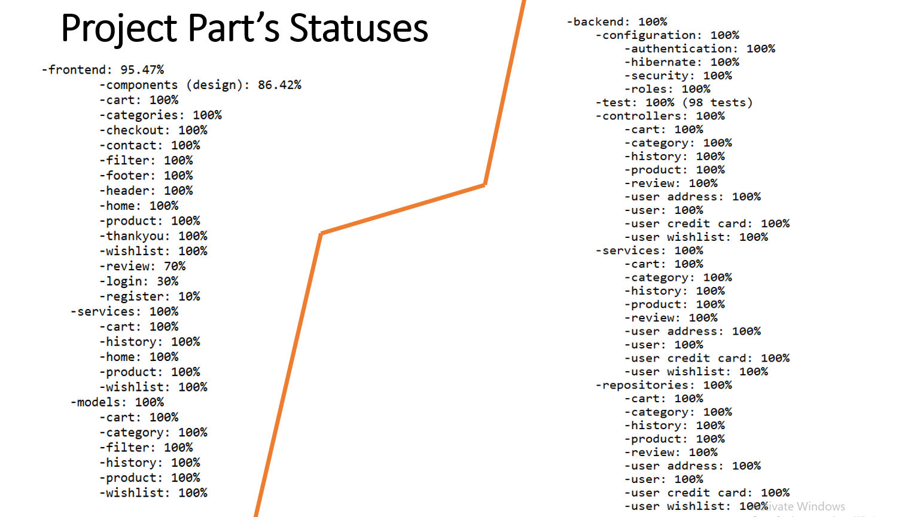

Slide 4
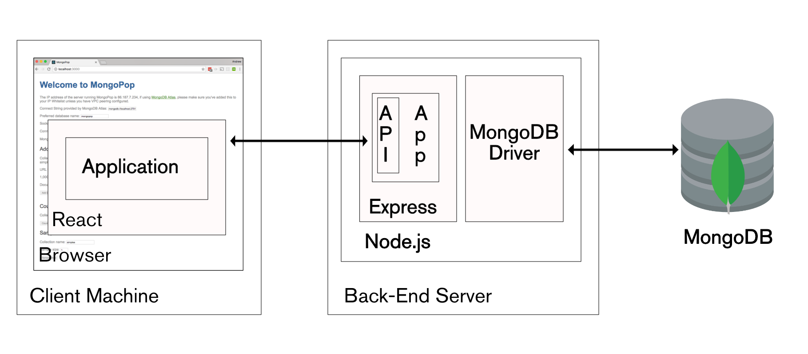

Slide 5
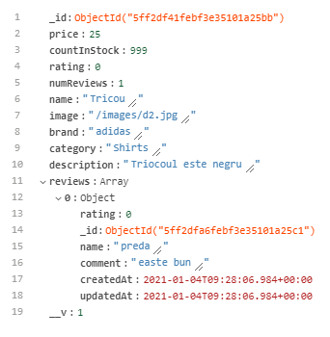
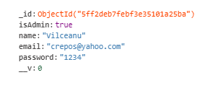
Exemplu de user si produs din baza de date

Slide 6
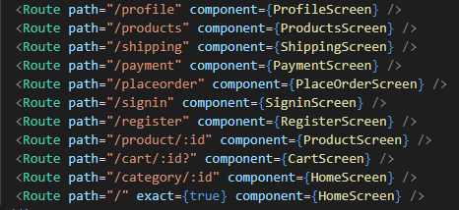
Endpoints

